Slide 1

短访内容阶段总结：ESN
孙士渊

Slide 2
任务
ESN和传统RNN的性能比较
ESN是否可以取得某些优势？
基于上面结果，能否利用ESN完成各种信号处理任务？
信号预测、步态识别、信号分类……

Slide 3

基准任务
信号预测
生成4阶自回归(AR)信号，系数\phi_{1,2,3,4}为[0.95, -0.6, 0.3, 0.1]，偏置\phi_0为0，激励噪声e_t方差为1；AR信号 X_t 上施加方差为0.1的AWGN，作为实际接收信号Y_t，总长为N
训练/测试集生成：时间窗长度为sample_len，每个样本由sample_len长数据、和后移一位后的sample_len长数据两部分构成，再通过不断向后平移生成一系列样本
所有样本的前alpha%比例部分用作训练集，用于训练一步长的信号预测器；后(1- alpha)%用作测试集
在测试集上，计算不同信号预测器的预测结果、与真实信号的误差（平均每离散时刻上的平方误差，再开根号）

Slide 4
信号预测器：ESN
class ESN
内部结构：输入层size_input、RC层node、输出层size_output
信号连接
输入层--->RC
输入层--->输出层的skip连接
RC --->RC
RC --->输出层
输出层--->RC反馈连接
超参数选择：各部分结点数、RC层稀疏度、谱半径、激活函数
训练不同于RNN
训练集每个样本的数据是RC内部状态，而非原始接收数据
ESN利用时序数据来驱动RC内部状态更新，因此训练集不能shuffle
内部状态随机初始化，抛弃最初的一些样本，避免瞬态的影响

Slide 5
信号预测器：baseline schemes
Baseline1: class RNN
直接利用原始接收数据作为训练集，每个epoch前shuffle数据
重载dataloader，选择适当的超参数，如batch_size和初始学习率等
Baseline2: class LSTM
同RNN，区别仅在于网络模型
除模型本身，和RNN保持相同超参数
Baseline3: 一步直接延时
最trivial的方案，但是和原始数据贴合非常近，可以用来检验信号预测器是否真的起到了“预测”的作用

Slide 6
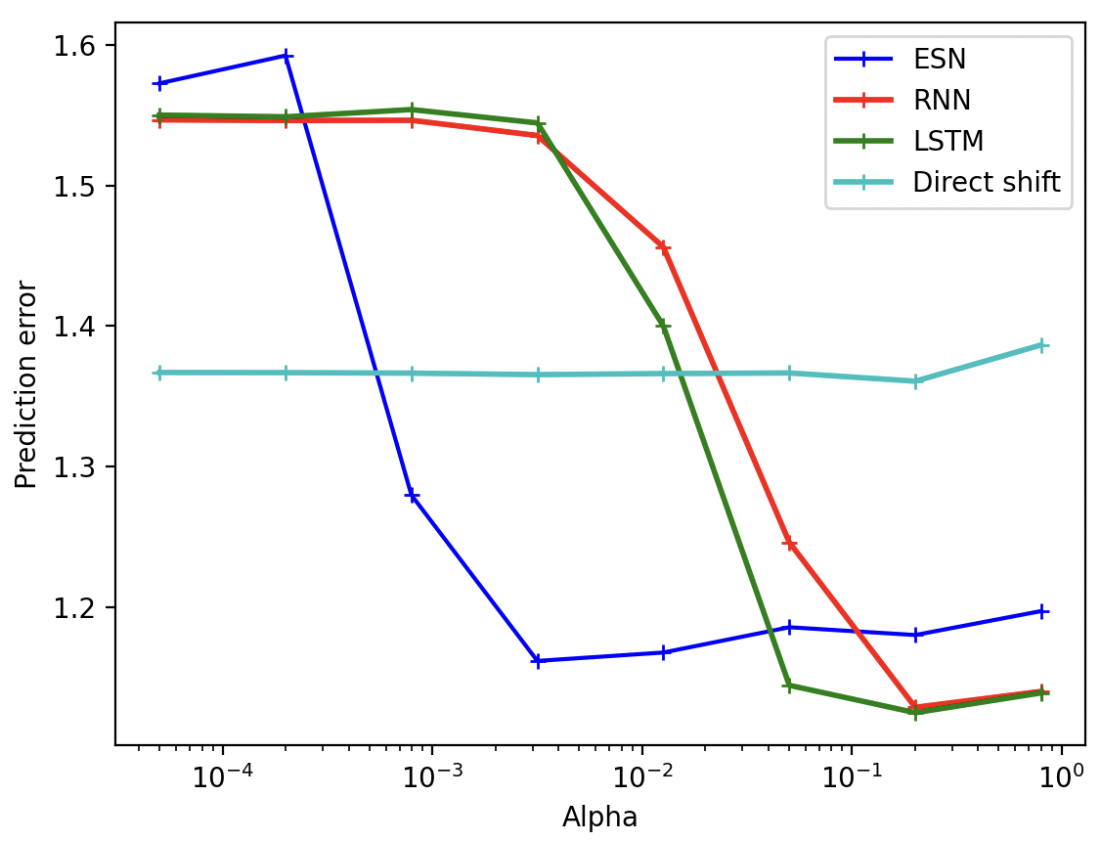
预测器性能比较
实验条件： RNN、LSTM和ESN
相同长度的输入/输出层长度
都用一层隐藏层
相同的隐藏层结点数
使用的数据本身也完全相同
实验结果
如右图，在随机种子=42条件下生成的AR(4)数据，用ESN和3种baseline schemes得到预测误差曲线
横坐标alpha是用于做训练集的比例，从0.005%到80%（总数据长度为30,000点）

Slide 7
ESN分析
阶段1
阶段2
阶段3
阶段4
阶段1：未学习
数据集过于小（个位数），三种网络什么都学不到，输出几乎为0
阶段2：瞎学习
数据量增加，RNN/LSTM仍然没有学到东西（输出0）；ESN开始试图拟合训练集，但是因数据不够导致欠拟合，因此在测试集上误差奇高
阶段3：有效学习
有一定数据量，ESN迅速表现出较好性能，优于RNN/LSTM，并且比一步延迟预测器更好，体现出预测性能
阶段4：学习瓶颈
数据量持续增加，ESN到达性能瓶颈，性能上限弱于RNN/LSTM

Slide 8
结论与启发
阶段1
阶段2
阶段3
阶段4
最重要的：小数据量时ESN确实可以取得比传统RNN更好的性能，起码在本信号预测任务上表现如此
下一阶段任务的基础
ESN在训练时间上更具优势
有希望在线部署、训练
然而，ESN鲁棒性比传统RNN差，对于超参数很敏感，需要妥当设计结点数和RC层稀疏性等参数
ESN设计有不小难度

Slide 9

期待郑老师批评，同时祝郑老师圣诞快乐！

Slide 10
ESN中的非线性激活
基于上述开发的ESN工具，探讨非线性激活对ESN的影响
首先，调整ESN代码中不同的激活函数，分别观察线性激活、Relu激活、sigmoid激活下的性能曲线，将其与前面结果对比
思考激活函数对ESN性能的影响
研究非线性激活下，RC参数的最优取值（分布）推导方法

Slide 11
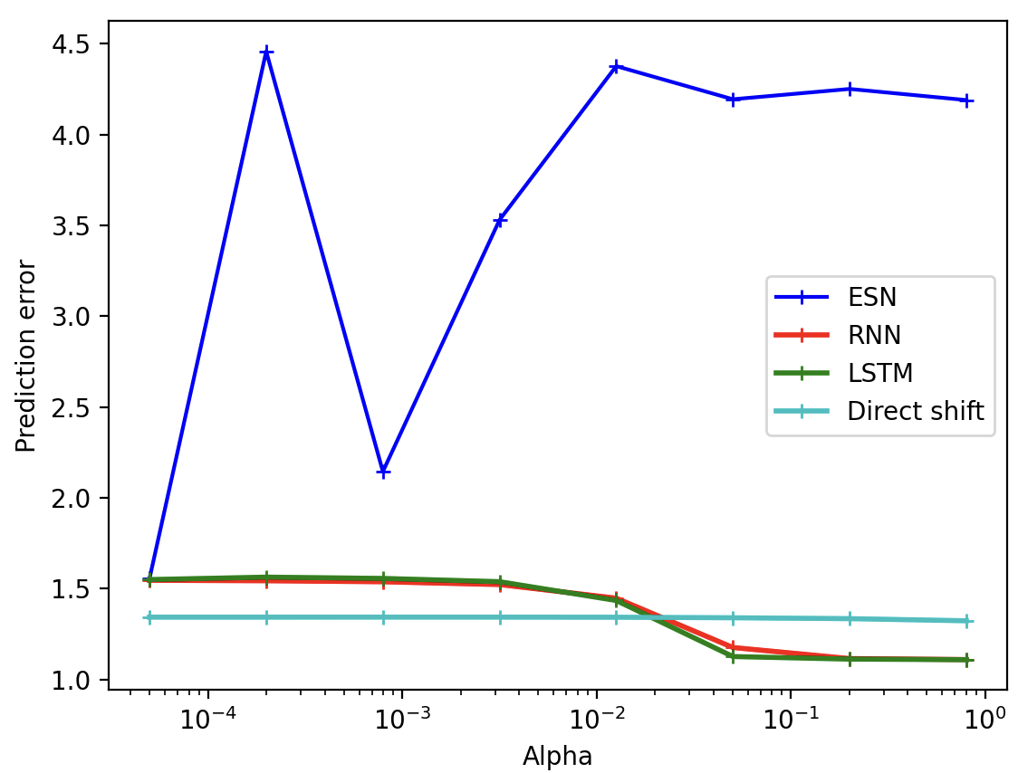
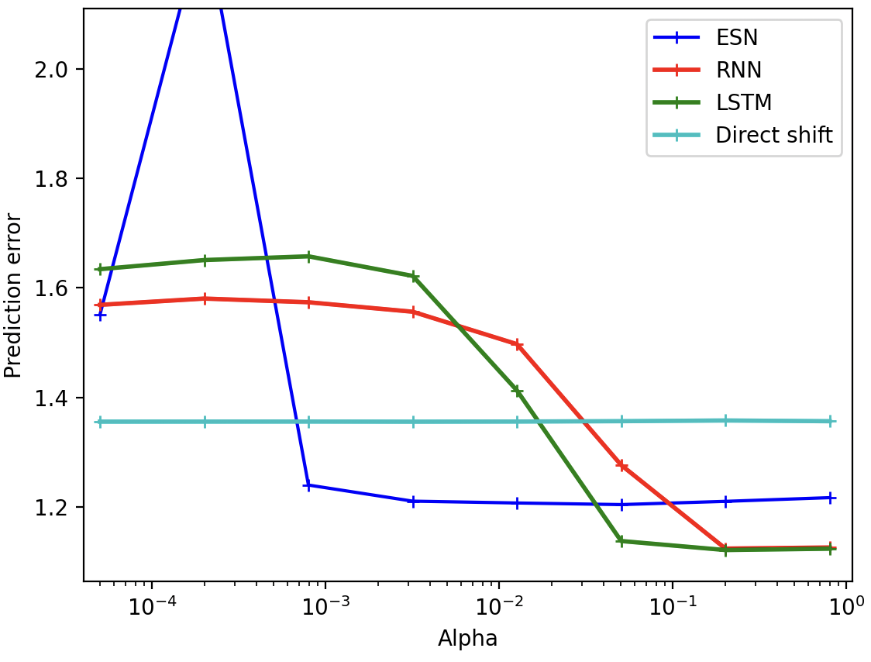
观察1：简单任务下线性激活表现良好
把前面工作中tanh激活改成线性激活，性能相差不大
斜率=1
选择合适的系数
斜率=0.5（和tanh表现没有明显差异）

Slide 12
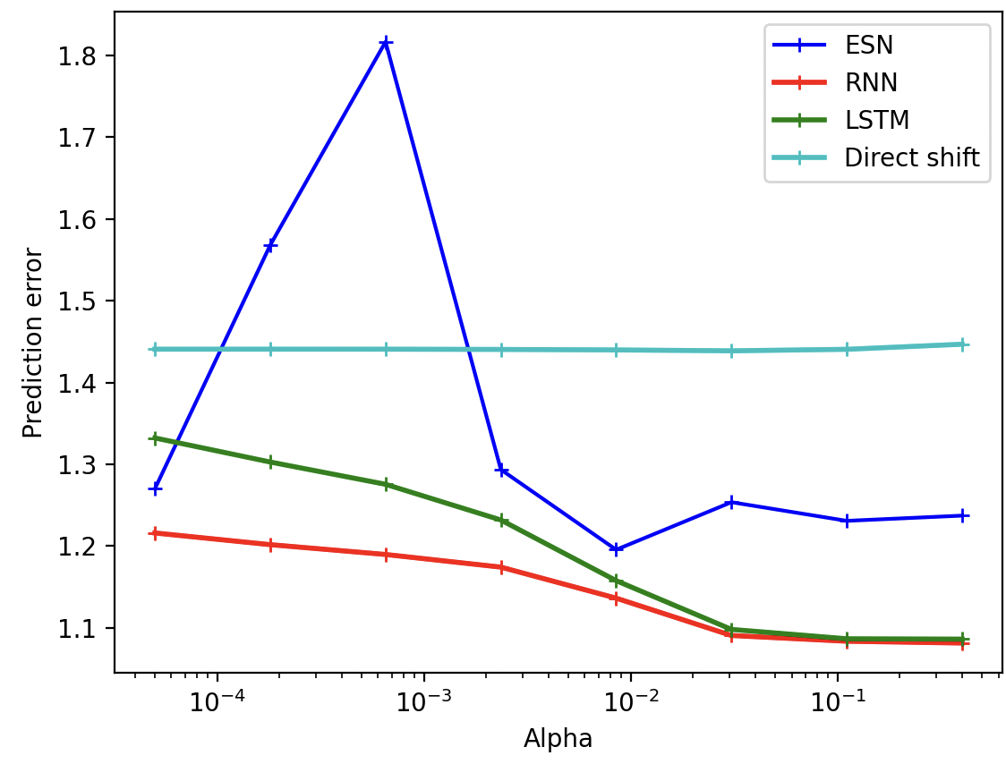
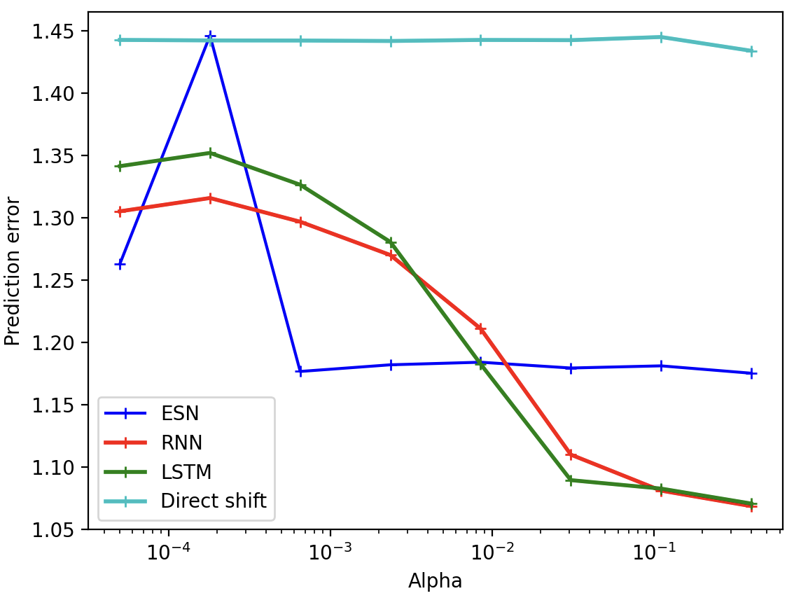
观察2：复杂任务下线性激活表现不佳
考虑非线性时间序列：AR方程中各延时项改写为原来的多次幂形式，此时线性激活ESN的性能显著下降
线性激活
tanh激活

Slide 13
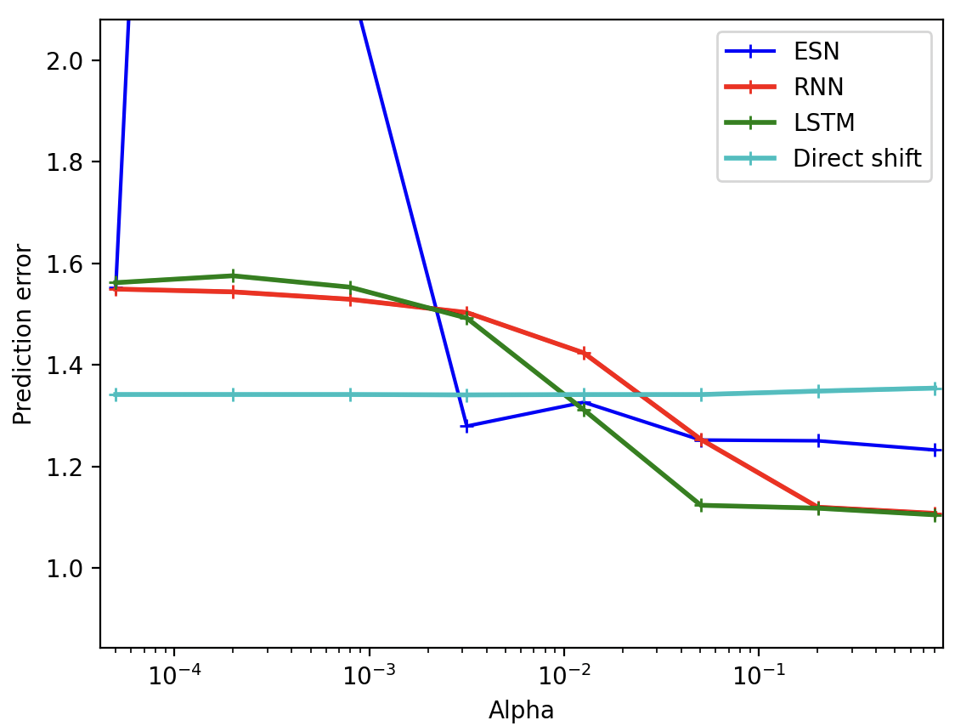
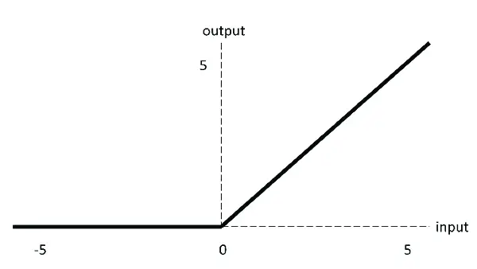
观察3：非线性激活函数关于0值非对称
tanh激活改成Relu激活，性能显著下降
此时RC层输出全是正数，这导致训练效果很差

Slide 14
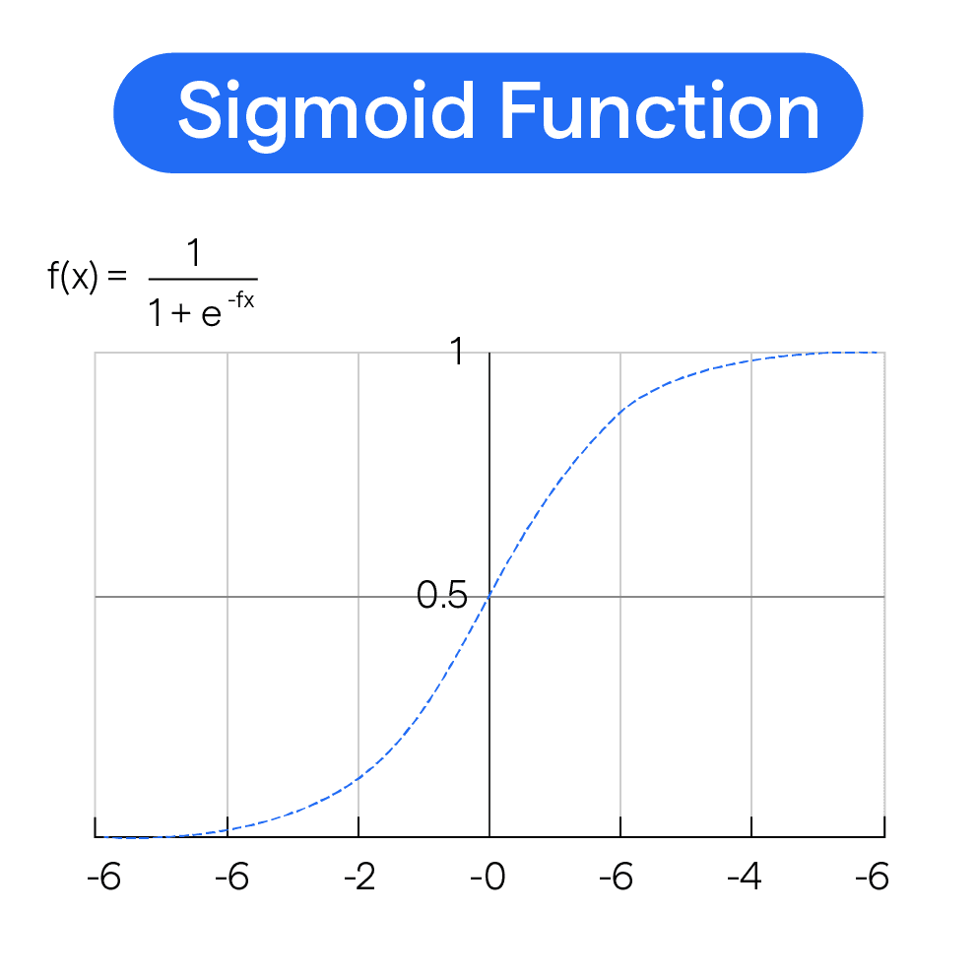
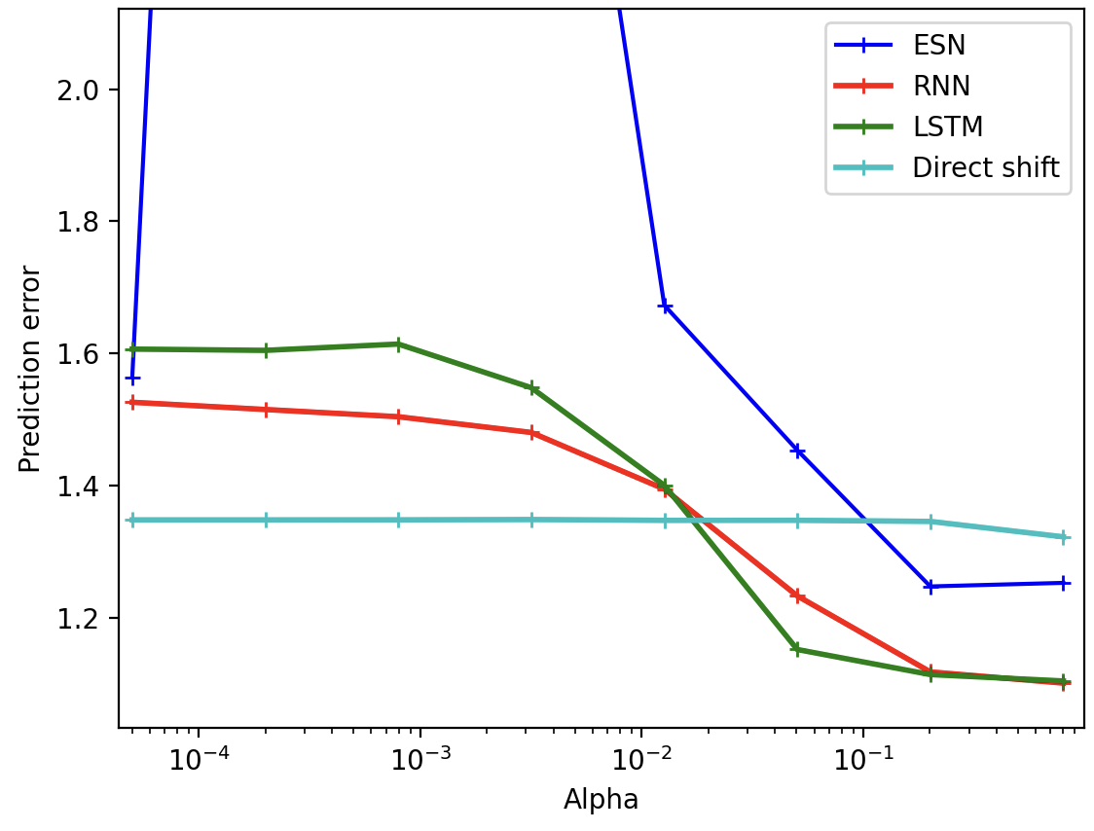
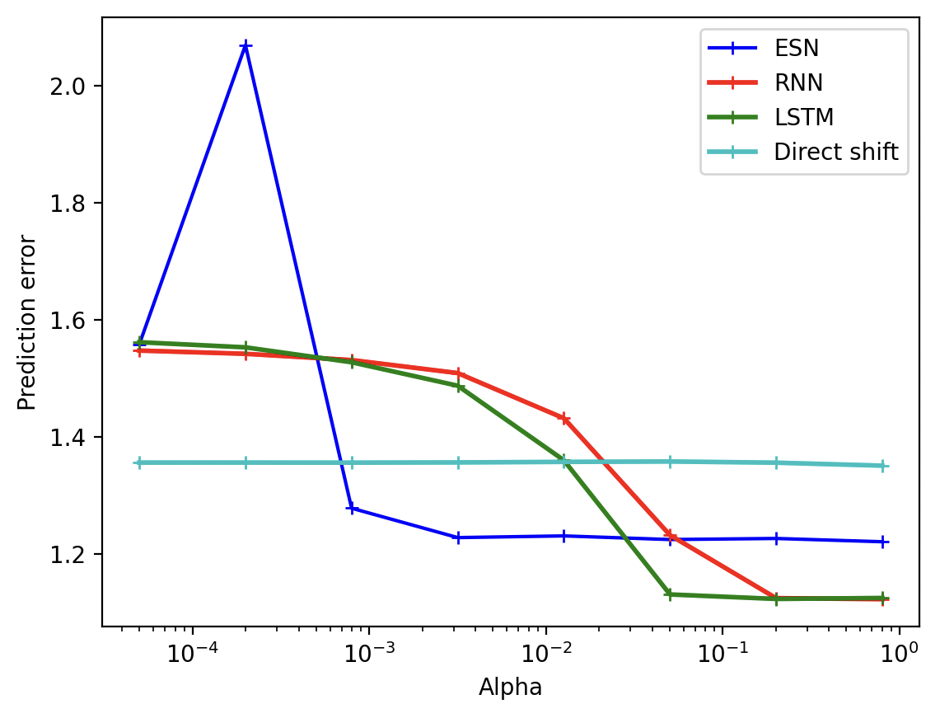
观察3：非线性激活函数关于0值对称
tanh激活改成Sigmoid激活（x2）
和tanh表现基本一致
Sigmoid：0～2分布（非对称）
sigmoid偏置-1：-1～1分布（对称）

Slide 15
启发
简单任务下，线性激活ESN性能和非线性激活相近
原任务用ESN对AR(4)过程进行一步预测
复杂任务下，非线性激活ESN性能更好
时序信号更换为更为复杂的幂次、非线性方程，此时tanh激活优于线性激活
非线性激活函数应当关于0对称
如果激活后全部偏向于>0一侧（例如全部结点采用Relu激活），那么训练数据相当于强行加上了非负约束，这并不合理
因为ESN只有1层，上面方案类似于在CNN的最后全连接层加Relu，直接抛弃了所有负数的可能。事实上，在CNN中最后的全连接层只会有简单的线性组合

Slide 16
思路
基于上述观察，目前有下述研究想法
研究点1：非线性激活函数是否更有优势
研究点2：激活函数关于0的对称性

Slide 17
非线性分析：从一个很简单的例子开始，有两个角度
目标系统是一个最简单的非线性，如何近似？
非线性激活（下一阶段）
Trade-off的分析

